Slide 1

PHÒNG GIÁO DỤC VÀ ĐÀO TẠO QUẬN LONG BIÊN
TRƯỜNG MẦM NON HOA HƯỚNG DƯƠNG
KHÁM PHÁ XÃ HỘI
Trường tiểu học đang chào đón bé
Lứa tuổi: Mẫu giáo lớn (5 – 6 tuổi)
Giáo viên: Lương Huệ Cúc
Năm học: 2022-2023

Slide 2
I. Mục đích – yêu cầu:
1. Kiến thức:
Trẻ biết tên trường, tên lớp, trường ở đâu.
- Trẻ biết trong trường có những ai
- Trẻ biết tên bạn trai, bạn gái, thấy các bạn đều đáng yêu, đáng quý như nhau.
. Kỹ năng:
Trẻ chú ý và ghi nhớ được các hình ảnh về trường, lớp, bạn bè…
- Trẻ trả lời các câu hỏi của cô rõ ràng mạch lạc
3. Thái độ:
Trẻ biết giữ gìn vệ sinh trường, lớp học
- Trẻ yêu thương bạn bè, thầy cô, biết giúp đỡ các bạn

Slide 3
II. Chuẩn bị:
Hình ảnh toàn cảnh về trường mẫu giáo.( ảnh trẻ đang vui chơi, bác lao công đang quét dọn, bác bảo vệ, ảnh cổng trường mầm non, sân trường, các phòng học…)
- Băng đĩa có bài hát về trường mẫu giáo.(Vườn trường mùa thu, Trường chúng cháu là trường mầm non, Vui đến trường, Em đi mẫu giáo, bài ca đi học, Cháu vẫn nhớ trường mầm non…)
- Tích hợp: Âm nhạc

Slide 4


Hoạt động1
Gây hứng thú

Slide 5
Ổn định tổ chức:
Cô và trẻ cùng hát và
vận động bài hát:
“Tạm biệt búp bê thân yêu ”

Slide 6


Slide 7
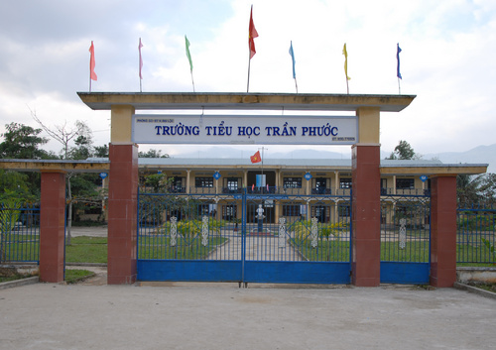
Trường tiểu học

Slide 8
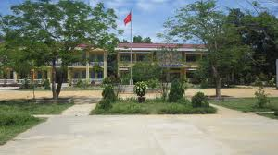

Slide 9
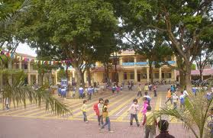

Slide 10
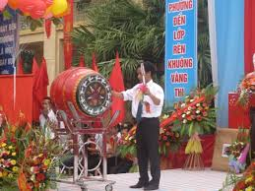

Slide 11
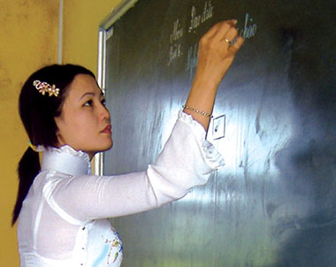

Slide 12
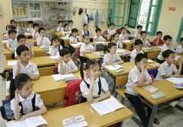

Slide 13
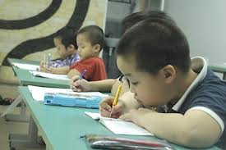

Slide 14
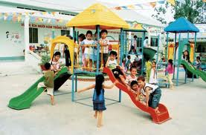
Trường Mẫu Giáo

Slide 15
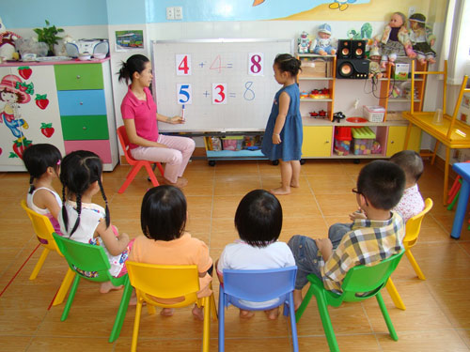

Slide 16

So sánh trường Tiểu Học và trường Mẫu Giáo

Slide 17
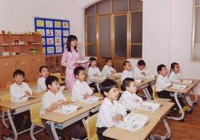

Slide 18
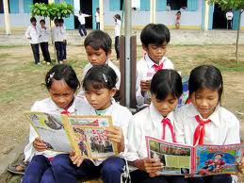

Slide 19
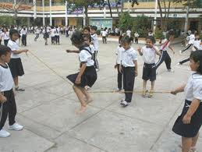

Slide 20
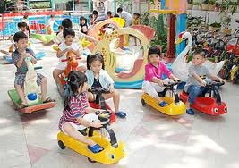

Slide 21
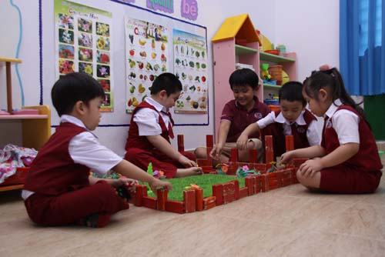

Slide 22

Giới thiệu đồ dùng học tập của học sinh lớp Một.

Slide 23

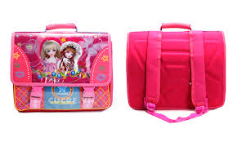

Slide 24


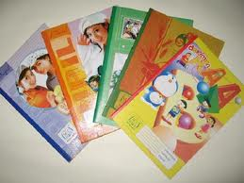

Slide 25


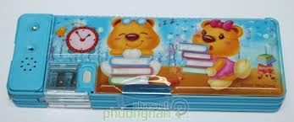


Slide 26

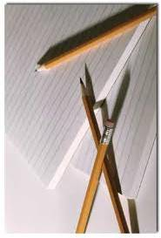


Slide 27

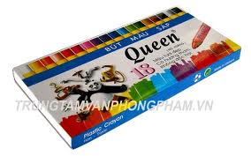

Slide 28
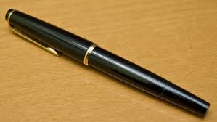
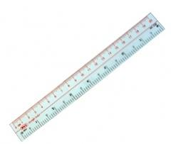

Slide 29

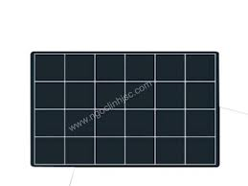
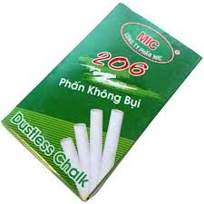

Slide 30

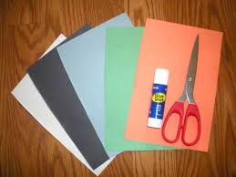

Slide 31

Trò chơi:
Thi xem ai nhanh

Slide 32
Kết thúc:
Cô nhận xét và tuyên dương trẻ

